Slide 1
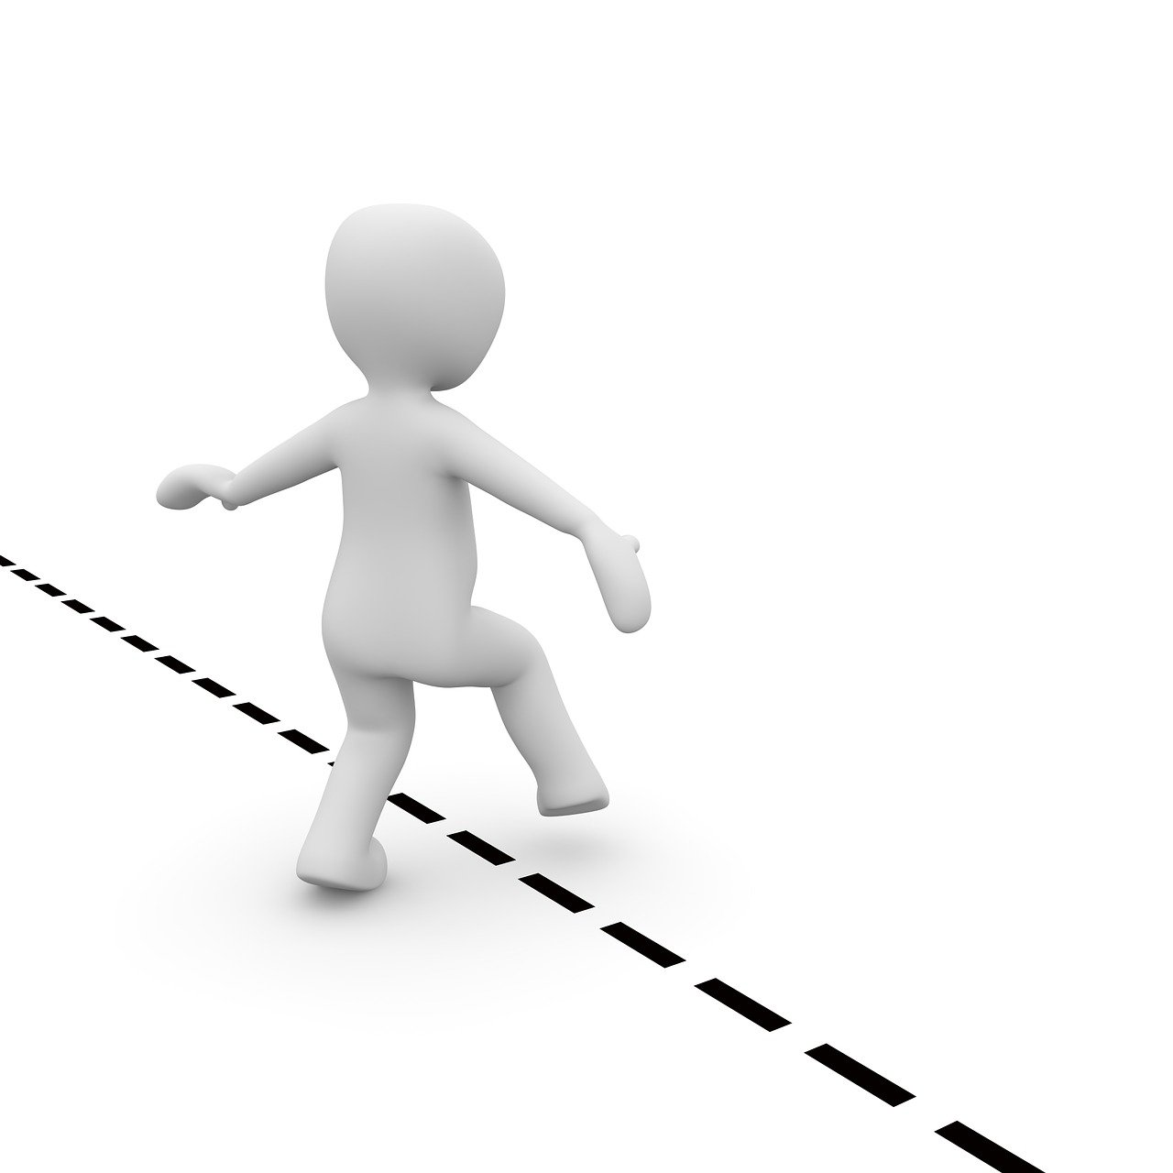
Psycho-educatie
Grenzen ervaren
Deel 3
Notes:
Materialen
werkblad – grenzen ervaren – deel 3
Optie 1: bijlage Kwadrant – emoties en gevoelens
Optie 2: Kerngloedkaartjes (https://koninklijkekentalis.sharepoint.com/sites/onderwijs/SitePages/Kerngloedkaartjes.aspx?web=1)
Voorbereiding: lees de lesvoorbereiding door en print de bijlagen
Introductie van de les voor de docent:
Het ervaren van je eigen grenzen is een belangrijk thema in onze lessenreeks. Jongeren met een TOS hebben vaak moeite met het uiten van hun behoeften en gevoelens, wat kan leiden tot misverstanden en frustraties. Door hun grenzen te leren kennen en te uiten, kunnen ze beter aangeven wanneer iets te veel is of wanneer ze hulp nodig hebben. Dit helpt hen situaties te vermijden die hen overweldigen.
In deze lessenserie leren de jongeren hun grens herkennen. Het ervaren en respecteren van hun eigen grenzen is een vorm van zelfzorg. Het begrip van hun eigen grenzen helpt jongeren met TOS om zichzelf beter te begrijpen. Daarnaast bevordert het kennen van hun grenzen hun zelfstandigheid en het nemen van beslissingen die in hun eigen belang zijn.
Kortom, het leren ervaren van hun eigen grenzen is cruciaal voor jongeren met een taalontwikkelingsstoornis. Het helpt hen bij hun communicatie, emotionele regulatie, zelfbewustzijn en algemene welzijn. Dit stelt hen in staat beter om te gaan met de uitdagingen van hun taalstoornis en bevordert hun persoonlijke ontwikkeling en zelfvertrouwen.
©Afbeelding:

Slide 2
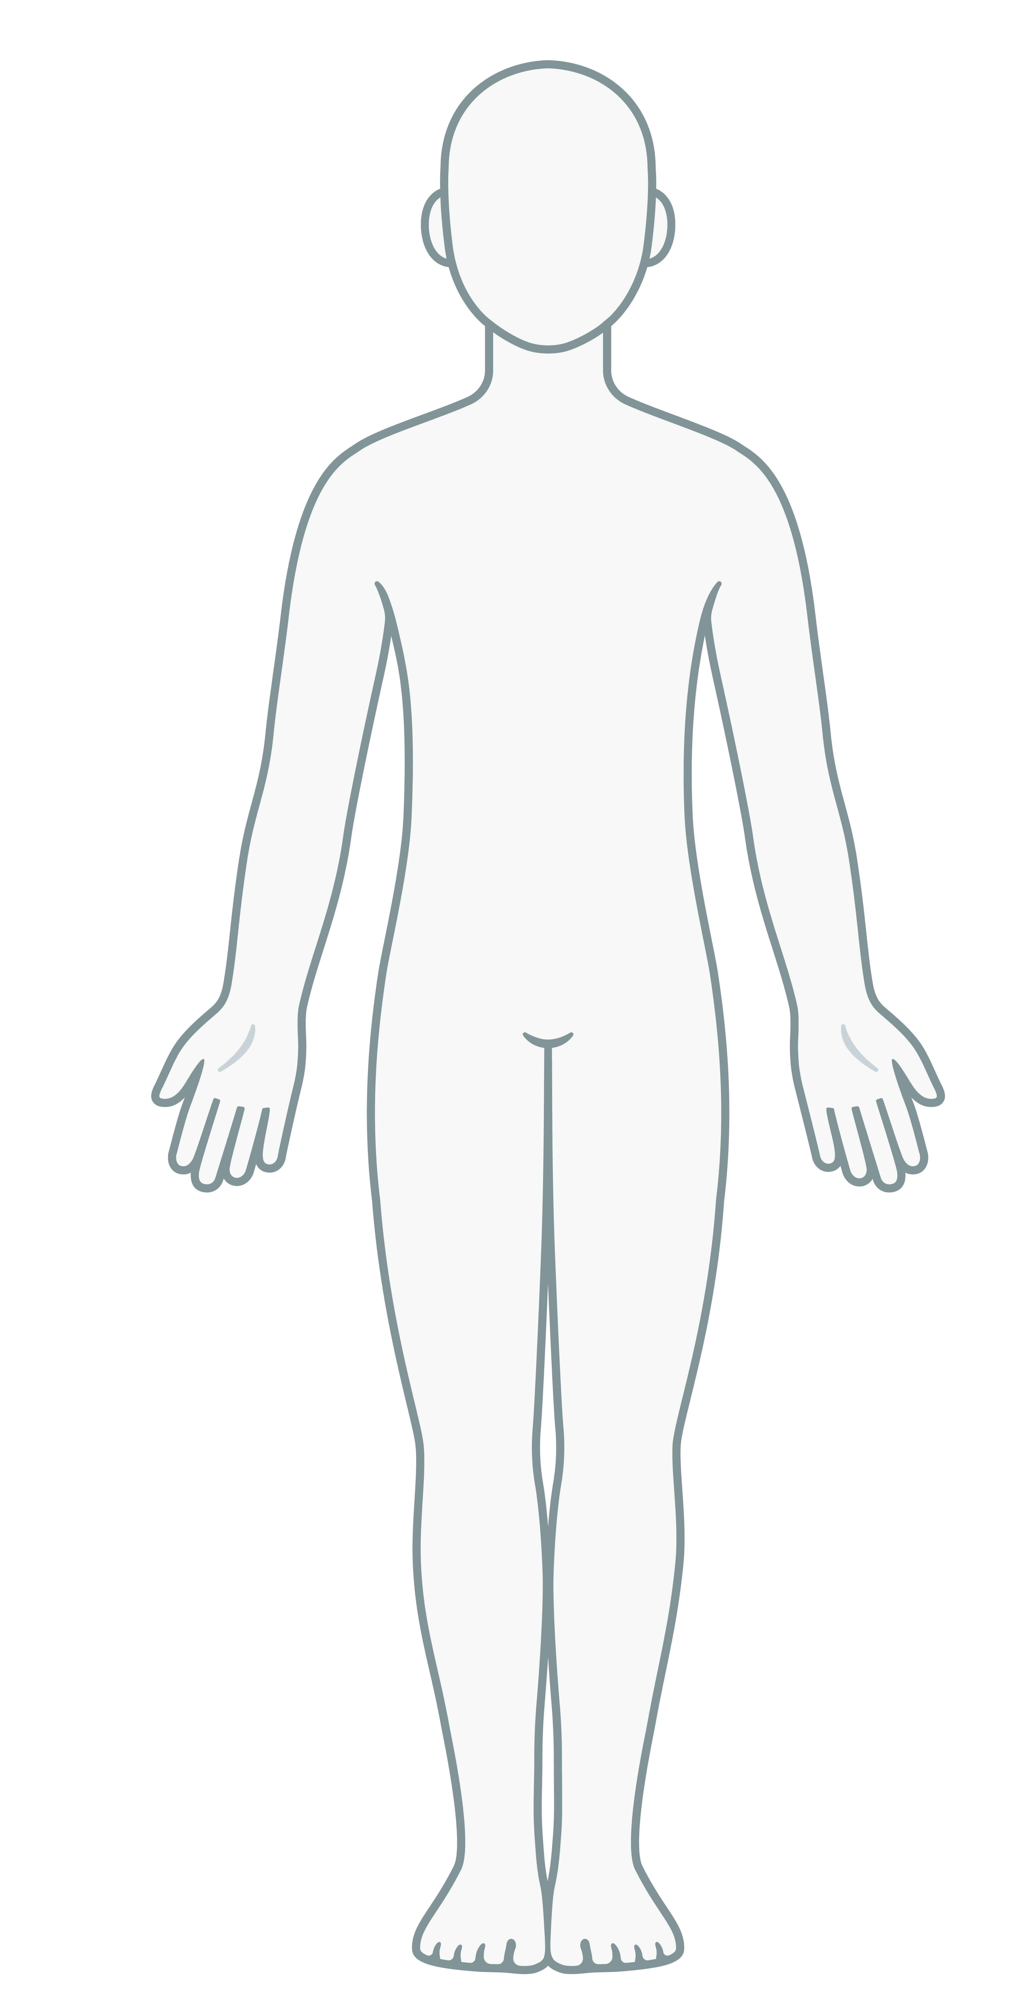
Wat hebben we de vorige les gedaan?
Notes:
Herhaal héél kort even waar de vorige lessen over gingen. Bespreek ook kort het huiswerk uit de vorige les.

Slide 3
“Jouw grenzen zijn er om jezelf te beschermen”
Notes:
Grenzen hebben een doel: jou beschermen waar het nodig is.

Slide 4
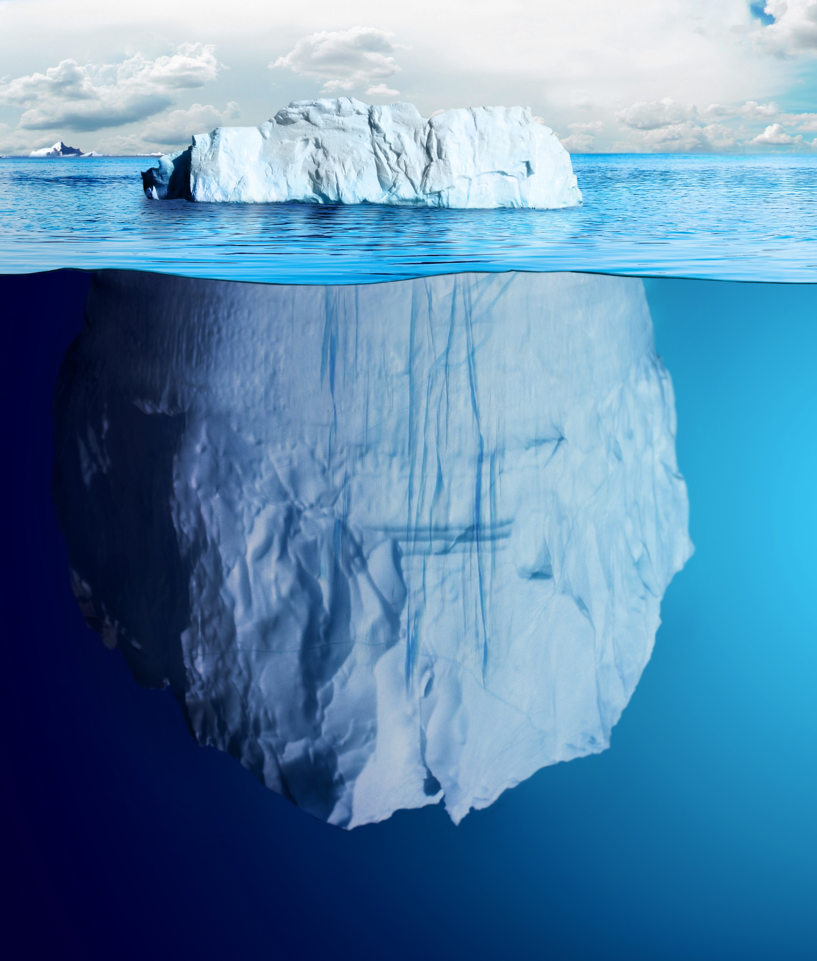
Aan het einde van deze les…
Heb je geleerd dat je soms aan de buitenkant iets anders ziet dan je aan de binnenkant voelt.
Notes:
Bespreek de lesdoelen
©Afbeelding: Microsoft Stockafbeelding

Slide 5
Ik zie, ik zie,wat jij niet ziet…
Niet alles van jou is aan de buitenkant zichtbaar.
Bij een ijsberg kan je alleen het bovenste stuk zien, maar onder het water zit een nog veel groter stuk.
Notes:
De ijsberg is een mooie manier om uit te leggen dat niet alles van jou zichtbaar is.
Dus de ander weet niet altijd precies tot hoever hij kan gaan > waar jou grens is.
Grenzen hebben een doel: jou beschermen waar het nodig is.
Bijvoorbeeld: Een avocado kan er goed uitzien, maar kan vanbinnen verrot zijn.
Bespreek met de klas een aantal scenario’s. Wat zie je aan de buitenkant? Zou dat aan de binnenkant ook zo zijn? Of zou deze persoon aan de binnenkant iets anders voelen?
Suggesties hierin zijn: Filmpje van
Presentatie voor de klas
Wat zie je? > verlegen, rood, vluchten, stoer
Hoe voel je je vanbinnen?
Douchen bij sporten
Wat zie je? Stoer, uitstellen, lachen,
Hoe voel je je vanbinnen?
Geirriteerde docent
Wat zie je? Boos, kortaf
Hoe voelt hij/zij zich?
Laat de leerling zelf een ijsberg tekenen en invullen.
Wat zien mensen aan jouw buitenkant (hoe kijk jij vaak, hoe zie je eruit, wat zeg je
Wat zien/weten mensen niet van jou?
Waar ligt jouw grens? Weten anderen dat ook?
©Afbeelding: Microsoft Stockafbeelding

Slide 6
Ik zie, ik zie,wat jij niet ziet…
Dat is ook zo met jou gevoelens
De ander kan dus niet altijd zien wat er in jou gevoeld wordt en waar dus jouw grens is
Een avocado kan er mooi uitzien
Maar de binnenkant kan rot zijn
Notes:
De ijsberg is een mooie manier om uit te leggen dat niet alles van jou zichtbaar is.
Dus de ander weet niet altijd precies tot hoever hij kan gaan > waar jou grens is.
Bijvoorbeeld: Een avocado kan er goed uitzien, maar kan vanbinnen rot zijn.
©Afbeelding IJsberg: Mircosoft stockafbeelding
©Afbeelding Avocado: Shutterstock

Slide 7
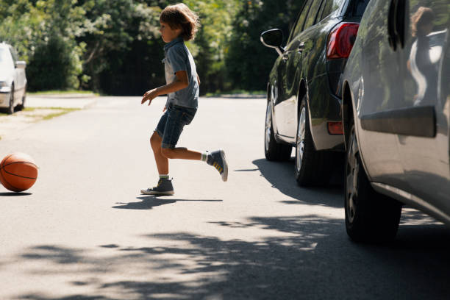
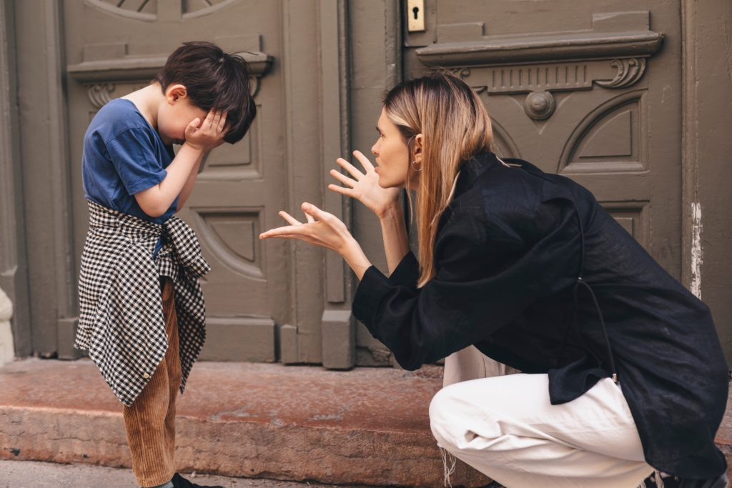
Notes:
Bespreek met de klas een aantal scenario’s. Wat zie je aan de buitenkant? Zou dat aan de binnenkant ook zo zijn? Of zou deze persoon aan de binnenkant iets anders voelen?
Kind steekt plotseling over. Ouder schrikt en begint bozig te mopperen.
Wat zie je bij de ouder?
Hoe is het gezicht?
Hoe voelt de ouder zich?
©Afbeelding: Shutterstock

Slide 8
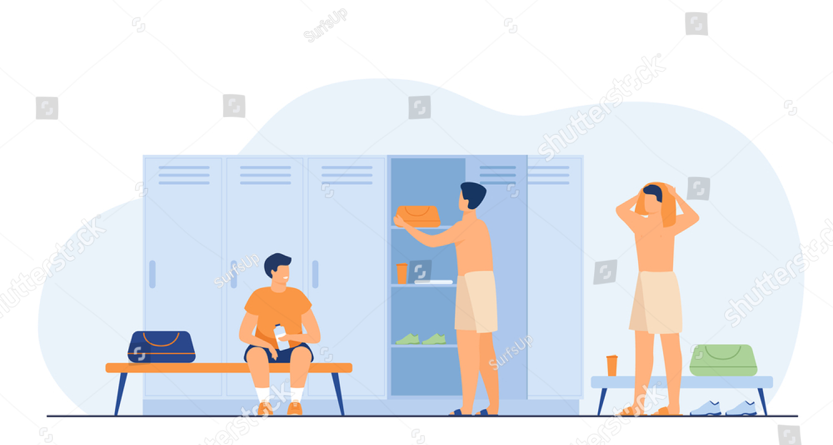
Notes:
Douchen bij sporten
Wat zie je aan de buitenkant? (Stoer, uitstellen, lachen, ???)
Hoe voel je je vanbinnen?
©Afbeelding: Shutterstock

Slide 9
Notes:
Docent legt iets uit. Sommige leerlingen zijn niet aan het opletten
Wat zie je?
Wat denkt de docent?
Hoe voelt de docent zich?
©Afbeelding: Shutterstock

Slide 10
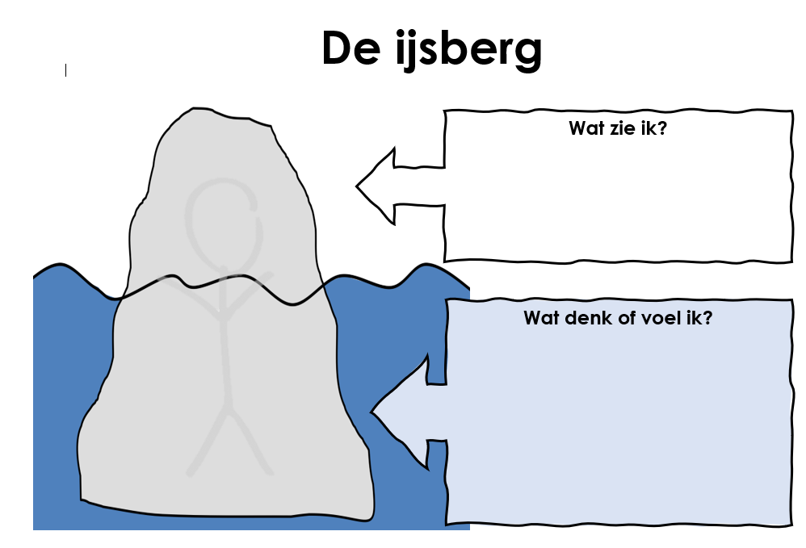
Opdracht: IJsberg
Vul het werkblad in
Bedenk bij de verschillende situatie wat je bij jou aan de buitenkant zou zien en wat er aan jouw binnenkant zit.
Bedenk als laatste zelf een situatie waarin jij iets anders laat zien, dan dat je voelt
Als je niets kunt bedenken vraag de docent om hulp
Notes:
De leerlingen gaan een werkblad invullen met vooraf geschetste situaties. Je worden hiermee gestimuleerd zich bewust te worden dat je aan de buitenkant vaak iets anders ziet dan je aan de binnenkant voelt.
Laat de leerlingen nadenken over:
Wat zien mensen aan jouw buitenkant (hoe kijk je dan? Wat doe je dan? Wat zien mensen aan jouw buitenkant?)
Wat zien/weten mensen niet van jou? (wat dacht je? Hoe voelde jij je?)
Als laatste opdracht gaat de leerling zelf situatie bedenken waarin ze iets anders aan de buitenkant laten zien dan dat ze van binnen voelen. Mocht de leerling geen situatie kunnen bedenken denk dan even met de leerling mee. Er zullen vast situaties zijn waar de leerling bevoorbeeld heeft gelachen om een grapje die het eigenlijk niet leuk vond. Of dat er iets is gebeurd dat de leerling heel cool deed, maar zich misschien wel schaamde (bijvoorbeeld ergens vallen, dan lachen maar van binnen schamen)
Mocht er te weinig tijd zijn voor het werkblad kan dit ook als huiswerk worden meegegeven.
©Afbeelding: Tineke Post

Slide 11
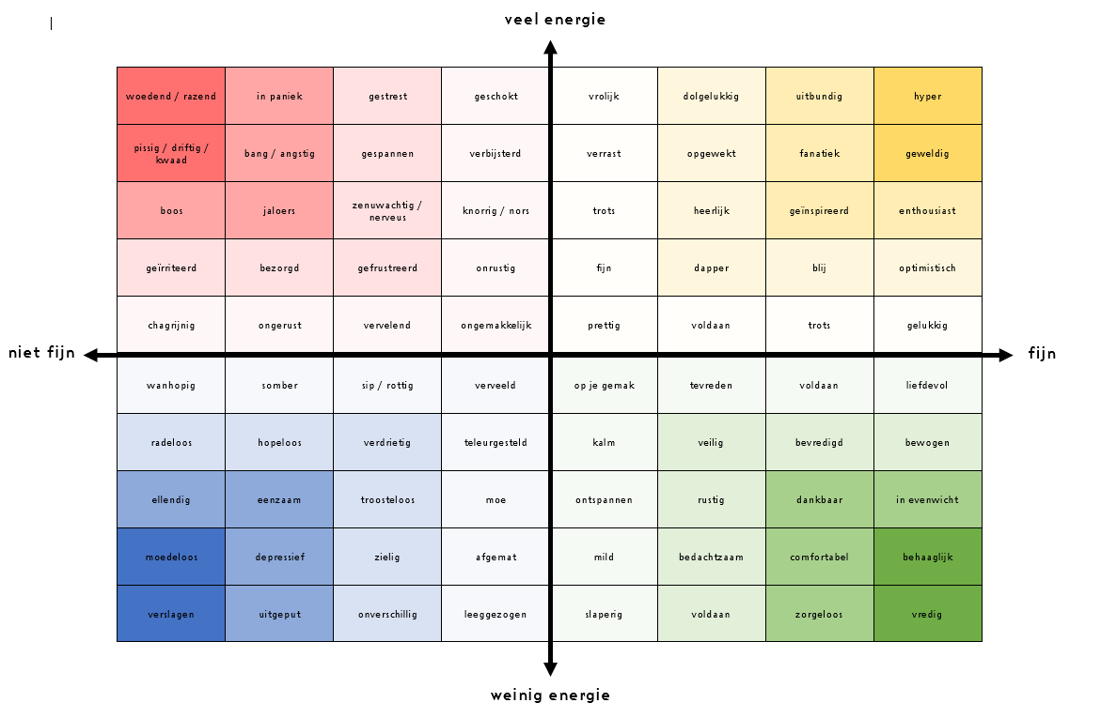
Notes:
Om woorden te kunnen geven aan wat de leerling voelde kun je gebruik maken dit kwadrant met emoties en gevoelswoorden gebruiken. Het is ook mogelijk de kerngloedkaartjes hierbij in te zetten. (https://koninklijkekentalis.sharepoint.com/sites/onderwijs/SitePages/Kerngloedkaartjes.aspx?web=1)
Emoties: zijn de dingen die je voelt als reactie op iets. Bijvoorbeeld, als je iets leuks wint, voel je je blij. Als je iets engs ziet, voel je je misschien bang.
Gevoelens: zijn meer algemene dingen die je voelt. Bijvoorbeeld, als je de hele dag met vrienden hebt doorgebracht, kun je je tevreden voelen. Als er iets ergs is gebeurd, kun je je verdrietig voelen.
Hoe gebruik je dit kwadrant?
Bespreek met de leerling eerst de horizontale as: Was het een fijn of een niet fijn gevoel? >een beetje (niet) fijn of juist heel erg (niet) fijn
Bevraag dan of het gevoel veel energie heeft of juist weinig. Je kunt energie vergelijken met een batterij. Als je je gelukkig voelt of opgewonden, heb je veel energie, net als een volle batterij. Maar als je je verdrietig voelt of moe bent, heb je misschien minder energie, zoals een lege batterij. Dus, gevoelens kunnen veel of weinig energie hebben, net als een batterij die vol of leeg is.
Kijk dan naar de woorden die bij het betreffende kwadrant horen of het juiste woord kan worden gevonden.
NOTE: Het kan zijn dat het juiste woord er niet bij zit, schrijf het wourd er dan bij in het kwadrant.
©Afbeelding: Tineke Post

Slide 12
Opdracht: Waar is mijn grens?
Iedereen heeft een persoonlijke grens
Je kunt in je lijf voelen als je iets niet leuk vindt
Kan de ander aan jou zien dat hij over je grens gaat?
Notes:
Voor je jouw grens kunt aangeven is het belangrijk dat je weet waar jouw grens ligt. Je kunt het in je lijf voelen
Waar voel je in je lijf dat iets over je grens gaat?
Kan de ander aan jou zien dat je het niet leuk vindt?
Leg uit dat het goed is om soms ook je binnenkant te laten zien als je voelt dat de ander over je grens gaat. Dit kun je doen met woorden (stop zeggen) of met je gezicht.
©Afbeelding: Shutterstock

Slide 13
Hoe is het gegaan?
Wanneer zag je er aan de buitenkant blij uit, maar voelde jij je van binnen verdrietig?
Hoe kun je de ander laten weten wat je van binnen voelt?
Notes:
Bespreek de les na? Hoe hebben de leerlingen deze les ervaren?
©Afbeelding: Tineke Post

